Slide 1
КАК ПОМОЧЬ КЛИЕНТУ
СДЕЛАТЬ ВЫБОР В ВАШУ ПОЛЬЗУ: ШЕСТЬ ФАКТОРОВ РЕПУТАЦИИ

Slide 2
Мы на рынке Украины с
Сделки на сумму
Текущие инвестиции в проекты
КТО МЫ
1992
$5
$700
Q Partners – инвестиционная компания Андрея Иванова.
года
млрд
млн

Slide 3
Куда мы инвестируем: отрасли
02
04
01
Инфраструктура
Фармацевтика
Девелопмент коммерческой и жилой недвижимости
03
05
Возобновляемая энергетика
IT-проекты

Slide 4
Наши инвестиции

Slide 5
Почему...
...клиенты выбирают те или иные юркомпании?

Slide 6
Почему...
...клиенты выбирают те или иные юркомпании?
...иностранные инвесторы тратят деньги на покупку акций одних компаний и недолюбливают другие?

Slide 7
Почему...
...клиенты выбирают те или иные юркомпании?
...иностранные инвесторы тратят деньги на покупку акций одних компаний и недолюбливают другие?
...коммуникационные планы и бюджеты не работают?

Slide 8
Почему...
...клиенты выбирают те или иные юркомпании?
...иностранные инвесторы тратят деньги на покупку акций одних компаний и недолюбливают другие?
...коммуникационные планы и бюджеты не работают?
РЕПУТАЦИЯ

Slide 9
RepTrak: что думает ваша ЦА?
Экспертиза
Профиль
Global RepTrak
Pulse
Ценности
Публичность
Индекс RepTrak Pulse
Отличная репутация > 70
Сильная репутация 60-69
Средняя репутация 50-59
Слабая/Уязвимая 30-49
Плохая репутация < 30
Модель управления
Track record

Slide 10
«Экспертиза»
Есть ли у вас опыт в заявленных отраслях?
Кто ваша команда?
Насколько она хороша?

Slide 11
«Профиль»
Хорош ли ваш продукт/услуга?
Что вы можете предложить?
На чем фокус: конкретные отрасли/сегменты/типы активов?

Slide 12
«Модель управления»
Кто и как принимает решение в компании?
Насколько прозрачно это происходит?

Slide 13
«Ценности / ответственность»
Какая репутация у команды/акционера?
Насколько прозрачен бизнес?
Есть ли социальные проекты?

Slide 14
Соцпроекты, которые наименее востребованы:
Искусство, культура
Литература, книги
История/традиции/музеи
IT: образование и культура
Спорт

Slide 15
«Track Record»
Успешные кейсы и сделки в сегменте?
Истории, цифры, факты?
Финансовая устойчивость?

Slide 16
«Публичность»
Открытость первых лиц/команды?
Готовы ли заявить о своей позиции в отношении ключевых для Украины вопросов?

Slide 17
Репутация ответственность коммуникаций
Экспертиза
Профиль
СЕО
Юристы
Финансисты
Маркетинг/R&D
Производство
HR
КСО
PR/Коммуникации
Global RepTrak
Pulse
Ценности
Публичность
Модель управления
Track record

Slide 18
ЗАДУМАЙТЕСЬ
Как давно вы спрашивали у клиентов, что они о вас НА САМОМ ДЕЛЕ думают и чего хотят?
Понимает ли топ-менеджмент компании, что репутация – зона ответственностити всех?
Готовы ли они за нее отвечать?

Slide 19
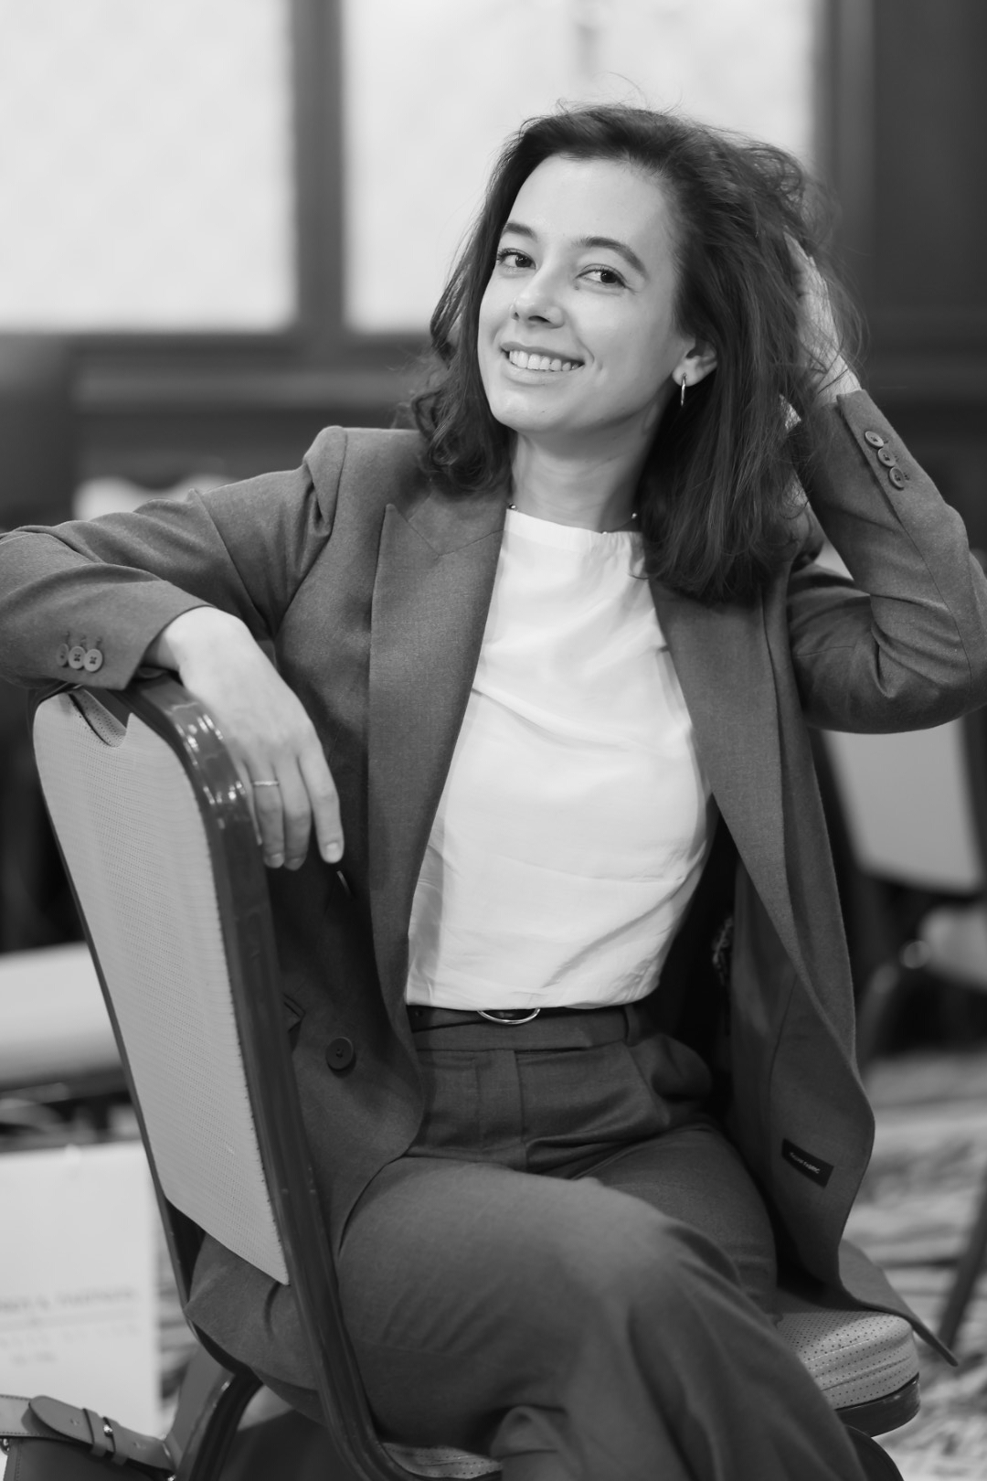
Ольга Джелебова
IR and Integrated Marketing Communications Director
Q Partners

